Slide 1

MÔN TIẾNG VIỆT LỚP 1
BÀI 8: D, d, Đ, đ
GV: PHẠM THỊ THU

Slide 2

Khởi động

Slide 3

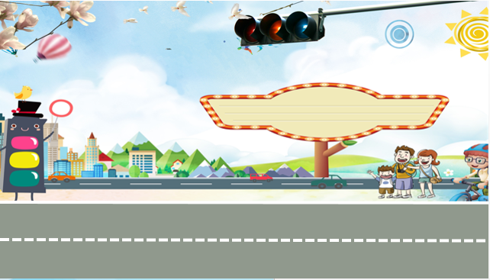


VƯỢT CHƯỚNG
NGẠI VẬT

Slide 4





Chúng ta cùng bắt đầu nhé các bạn!
Bố

Slide 5




Cổ

Slide 6




Bố bê bể cá

Slide 7





Chúc mừng các bạn đã đến lớp đúng giờ!
Chúng mình cùng bắt đầu bài học nào các bạn

Slide 9


Slide 10




d
e
®
a
dẻ
®a

Slide 11


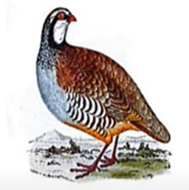

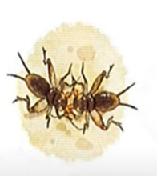




Slide 12







Slide 13

SHS/Tr.28

Slide 14

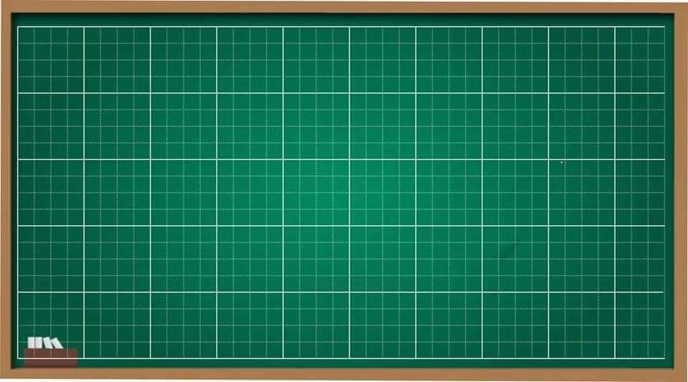
ViÕt b¶ng

Slide 15
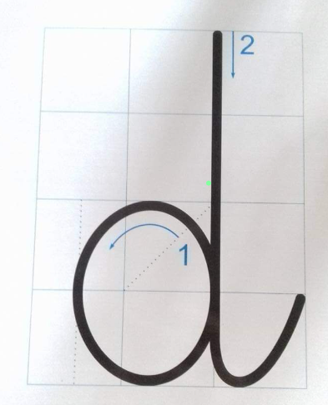

Slide 17
